Slide 1


PRESENTATION
ANALISIS PRIORITAS BANTUAN KEMANUSIAAN
Diana Ayu Wulandari

Slide 2



PENGANTAR
HELP International adalah LSM kemanusiaan internasional yang berkomitmen untuk memerangi kemiskinan dan menyediakan fasilitas dan bantuan dasar bagi masyarakat di negara-negara terbelakang saat terjadi bencana dan bencana alam. HELP International telah berhasil mengumpulkan dana, sehingga CEO LSM perlu memutuskan bagaimana menggunakan uang ini secara strategis dan efektif.

Slide 3

PERMASALAHAN DAN TUJUAN
HELP International telah berhasil mengumpulkan sekitar $ 10 juta. Saat ini, CEO LSM perlu memutuskan bagaimana menggunakan uang ini secara strategis dan efektif. Jadi, CEO harus mengambil keputusan untuk memilih negara yang paling membutuhkan bantuan. Oleh karena itu, perlu untuk mengkategorikan negara menggunakan beberapa faktor sosial ekonomi dan kesehatan yang menentukan perkembangan negara secara keseluruhan. Kemudian kita perlu menyarankan negara mana saja yang paling perlu menjadi fokus CEO.

Slide 4


READING
AND UNDERSTANDING DATA
dataset Data_Negara_HELP.csv yang berisi tentang data-data negara yang telah dikumpulkan oleh perusahaan Help International. Pada dataset ini terdapat beberapa kolom feature, yaitu :
country : Nama negara
child_mort: Kematian anak di bawah usia 5 tahun per 1000 kelahiran
exports : Ekspor barang dan jasa perkapita
health: Total pengeluaran kesehatan perkapita
imports: Impor barang dan jasa perkapita
income: Penghasilan bersih perorang
inflation: Pengukuran tingkat pertumbuhan tahunan dari Total GDP
life_expec: Jumlah tahun rata-rata seorang anak yang baru lahirakan hidup jika pola kematian saat ini tetap sama
total_fer: Jumlah anak yang akan lahir dari setiap wanita jikatingkat kesuburan usia saat ini tetap sama
gdpp: GDP per kapita. Dihitung sebagai Total GDP dibagi dengan total populasi.

Slide 5
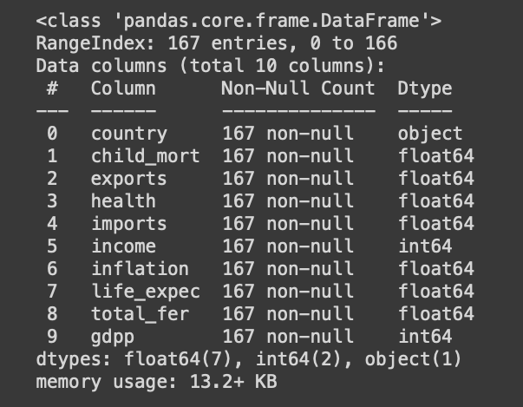
INFO DATA
Dataset ini formatnya merupakan dataframe dengan data sebanyak 167 baris yang berbeda-beda untuk tiap negaranya.
Feature Negara merupakan feature yang bertype object karena feature ini berisi data string nama negara
Feature kematian_anak, ekspor, Kesehatan, impor, inflasi, harapan_hidup, jumlah_fertiliti merupakan data yang bertype float
Sedangkan feature pendapatan dan GDPperkapita merupakan data bertype int

Slide 6
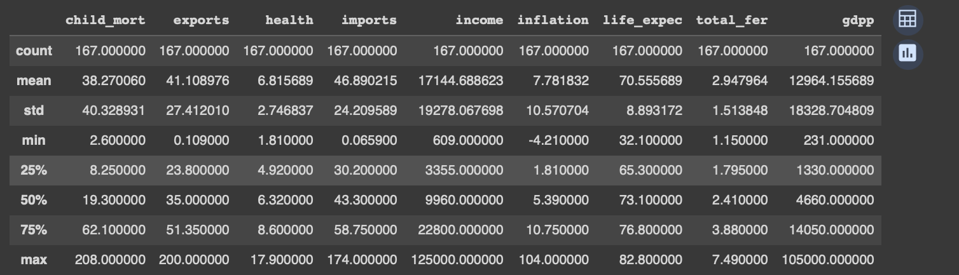
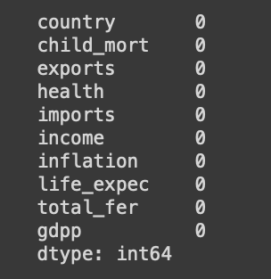
DESKRIPSI DATA
Dapat kita liat pada deskripsi data diatas, tersedia banyak data, nilai rata-rata,
standar deviasi, nilai minimum dan maksimum serta quantile tiap data per-feature.
Pada tiap feature tidak ada keanehan atau memiliki anomaly data yang tidak sesuai
Pada dataset ini ditiap featurenya tidak ada yang memiliki data Nan atau null.

Slide 7

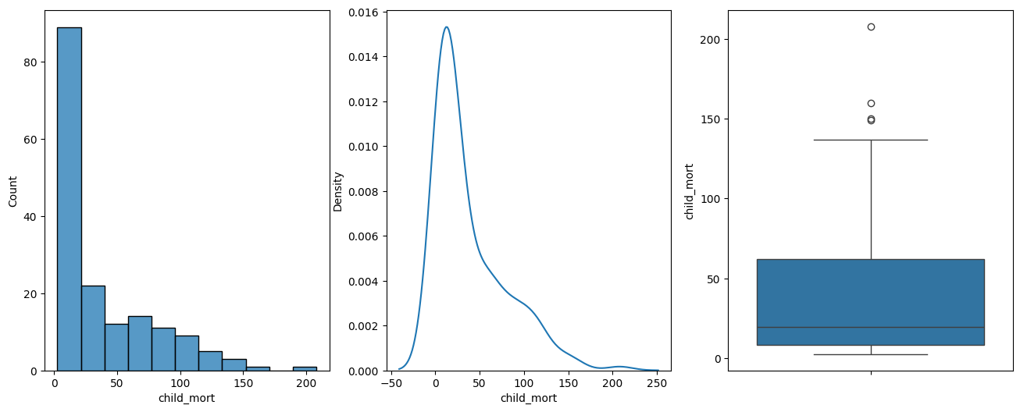
EXPLORATORY DATA ANALYSIS
UNIVARIATE ANALYSIS
Feature Kematian_anak
Pada feature ini, angka kematian anak dari dataset negara banyak
terdapat pada sebelum 50 dan pada data ini terdapat 3 data outlier diatas
upperbound.

Slide 8
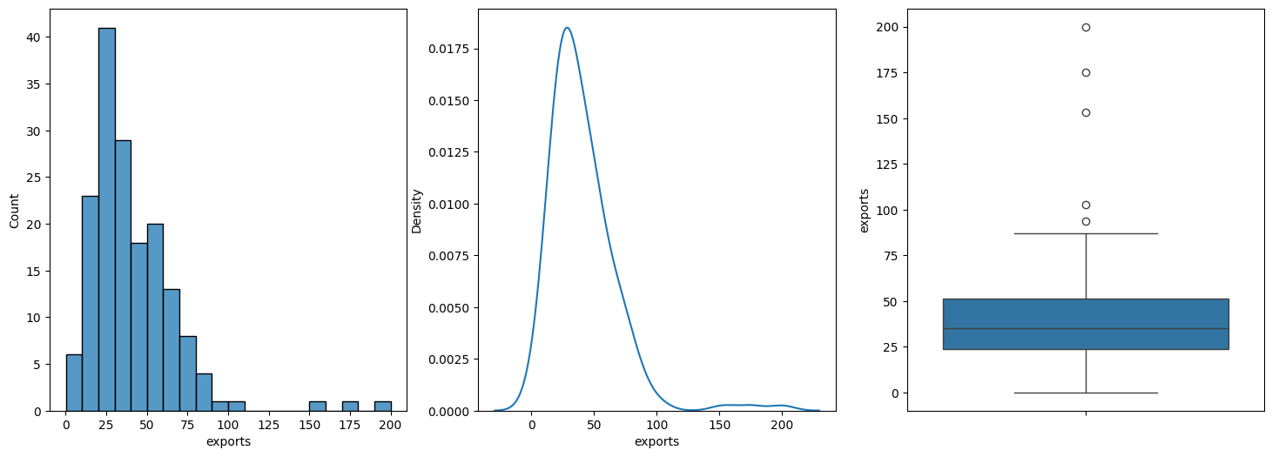
EXPLORATORY DATA ANALYSIS
UNIVARIATE ANALYSIS
Feature Ekspor
Pada feature ini, angka ekspor dari dataset negara banyak terdapat pada
sebelum 40 dan pada data ini terdapat 5 data outlier diatas upperbound.

Slide 9
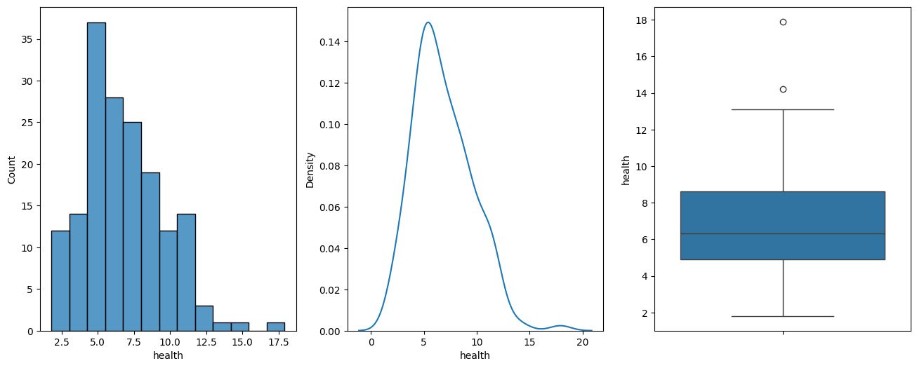
EXPLORATORY DATA ANALYSIS
UNIVARIATE ANALYSIS
Feature Kesehatan
Pada feature ini, angka kesehatan dari dataset negara banyak terdapat
pada angka sebelum 10 dan pada data ini terdapat 2 data outlier diatas
upperbound.

Slide 10
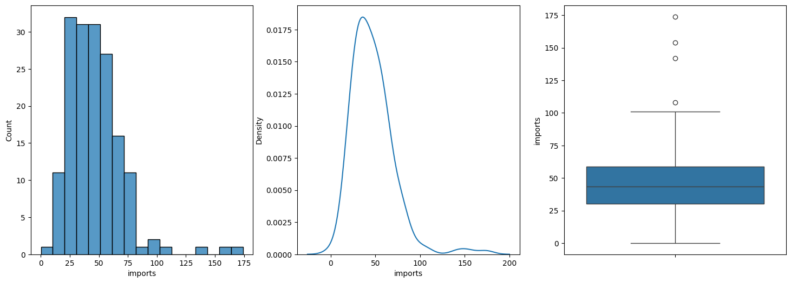
EXPLORATORY DATA ANALYSIS
UNIVARIATE ANALYSIS
Feature Impor
Pada feature ini, angka impor dari dataset negara banyak terdapat pada
angka sebelum 75 dan pada data ini terdapat 4 data outlier diatas
upperbound.

Slide 11
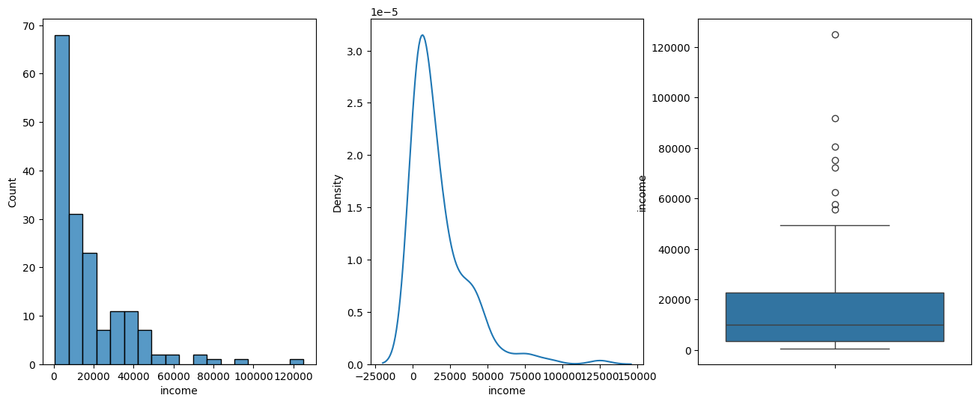
EXPLORATORY DATA ANALYSIS
UNIVARIATE ANALYSIS
Feature Pendapatan
Pada feature ini, angka pendapatan dari dataset negara banyak terdapat
pada angka sebelum 20.000 dan pada data ini terdapat 8 data outlier
diatas upperbound.

Slide 12
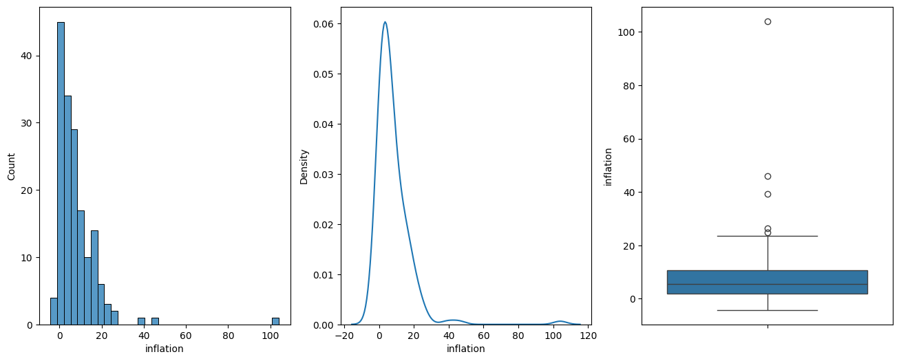
EXPLORATORY DATA ANALYSIS
UNIVARIATE ANALYSIS
Feature Inflasi
Pada feature ini, angka inflasi dari dataset negara banyak terdapat pada
angka sebelum 20 dan pada data ini terdapat 5 data outlier diatas
upperbound.

Slide 13
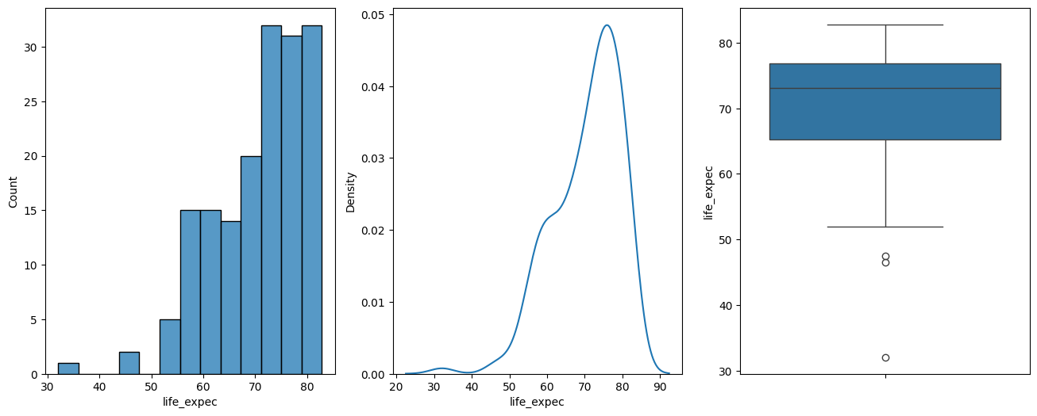
EXPLORATORY DATA ANALYSIS
UNIVARIATE ANALYSIS
Feature Harapan_hidup
Pada feature ini, angka harapan hidup dari dataset negara banyak
terdapat pada angka lebih dari 60 dan pada data ini terdapat 3 data outlier
dibawah lowerbound.

Slide 14
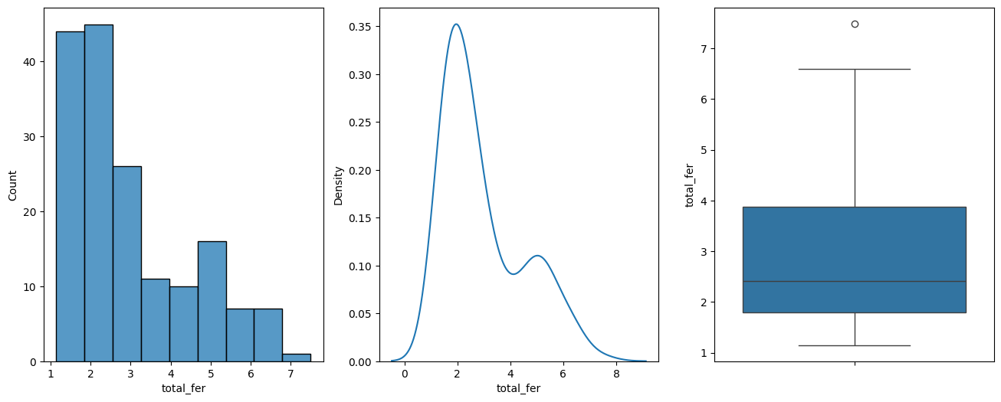
EXPLORATORY DATA ANALYSIS
UNIVARIATE ANALYSIS
Feature Jumlah_fertiliti
Pada feature ini, angka jumlah fertiliti tiap negara banyak terdapat pada
angka sebelum 4 dan pada data ini terdapat 1 data outlier diatas
upperbound.

Slide 15
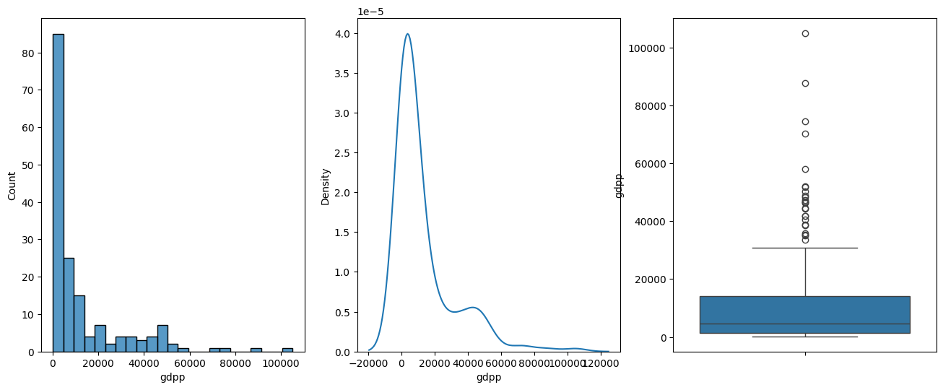
EXPLORATORY DATA ANALYSIS
UNIVARIATE ANALYSIS
Feature GDPperkapita
Pada feature ini, angka gdp perkapita tiap negara banyak terdapat pada
angka sebelum 30.000 dan pada data ini terdapat lumayan banyak data
outlier diatas upperbound.

Slide 16
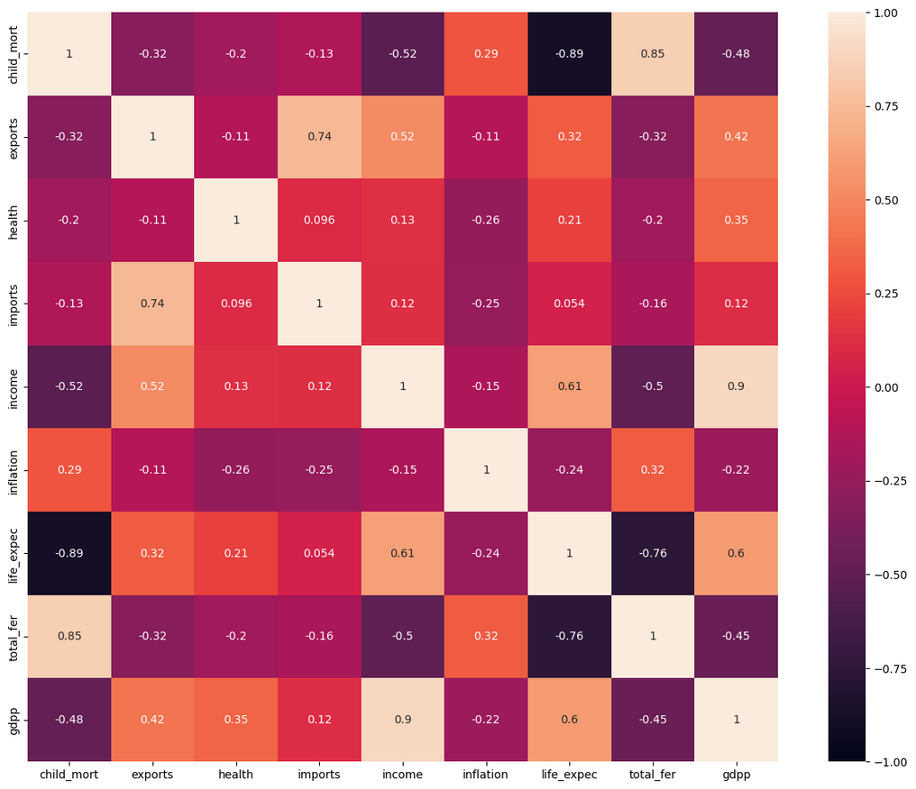
EXPLORATORY DATA ANALYSIS
BIVARIATE ANALYSIS
Heatmaps
dari heatmap ini, dapat kita lihat hubungan dari feature negara bahwa Korelasi antara pendapatan dan gdp perkapita sangat kuat, semakin tinggi angka pendapatan maka akan semakin tinggi angka gdp perkapita.
Semakin tinggi angka jumlah_fertiliti, maka akan semakin tinggi angka kematian_anak.
Semakin tinggi angka jumlah_fertiliti, maka angka semakin kecil angka harapan_hidup.
Semakin tinggi angka harapan_hidup, maka makin rendah angka kematian_anak.
Semakin tinggi angka impor, maka makin tinggi angka ekspor-nya Makin banyak angka pendapatan, angka ekspor juga tinggi.
Semakin tinggi angka pendapatan maka angka harapan_hidup juga makin tinggi.

Slide 17
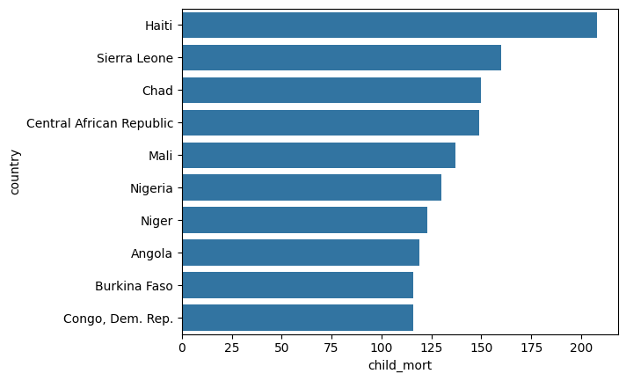
EXPLORATORY DATA ANALYSIS
BIVARIATE ANALYSIS
Barplot
Feature Kematian_anak
Barplot dikiri, menunjukkan 10 dari 167 negara dengan angka kematian_anak paling tinggi dimana Haiti merupakan negara
dengan angka kematian_anak tertinggi.

Slide 18
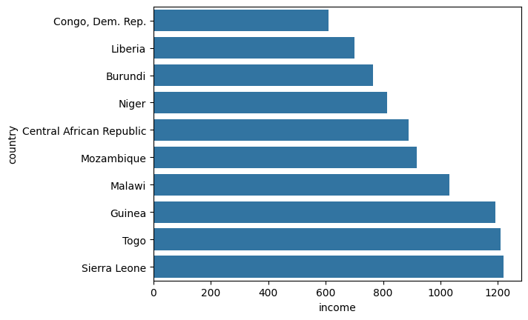
EXPLORATORY DATA ANALYSIS
BIVARIATE ANALYSIS
Barplot
Feature Pendapatan
Barplot dikiri, menunjukkan 10 dari 167 negara dengan angka pendapatan paling rendah dimana Congo diikuti Liberia, Burundi merupakan negara dengan angka pendapatan ter-rendah.

Slide 19
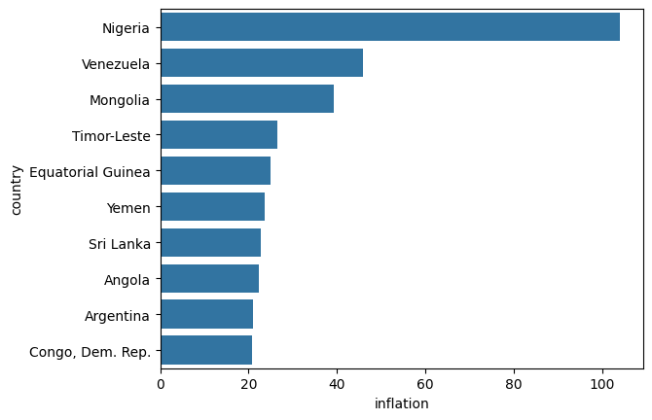
EXPLORATORY DATA ANALYSIS
BIVARIATE ANALYSIS
Barplot
Feature Inflasi
Barplot dikiri, menunjukkan 10 dari 167 negara dengan angka inflasi paling tinggi yang menyebabkan penurunan nilai mata uang dimana Nigeria merupakan negara dengan angka inflasi tertinggi.

Slide 20
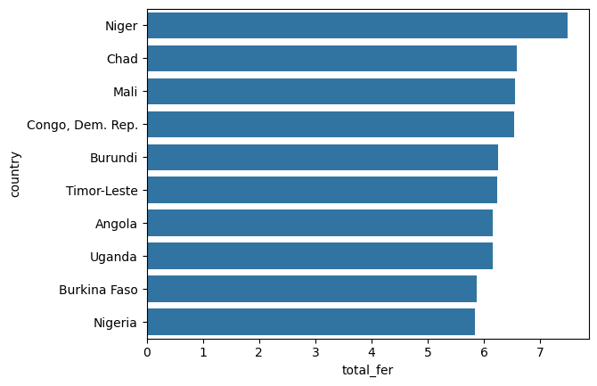
EXPLORATORY DATA ANALYSIS
BIVARIATE ANALYSIS
Barplot
Feature Jumlah_fertiliti
Barplot dikiri, menunjukkan 10 dari 167 negara dengan angka jumlah_fertiliti paling tinggi dimana Niger merupakan negara dengan angka jumlah _ fertiliti tertinggi.

Slide 21
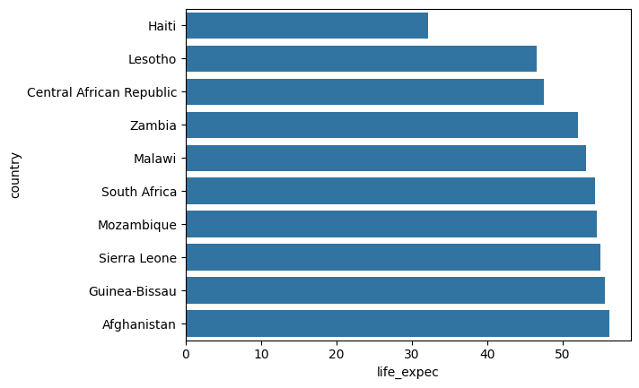
EXPLORATORY DATA ANALYSIS
BIVARIATE ANALYSIS
Barplot
Feature Harapan_hidup
Barplot dikiri, menunjukkan 10 dari 167 negara dengan angka Harapan_hidup paling rendah dimana Lesotho, Haiti, Central African Republic merupakan negara dengan angka Harapan_hidup terendah.

Slide 22
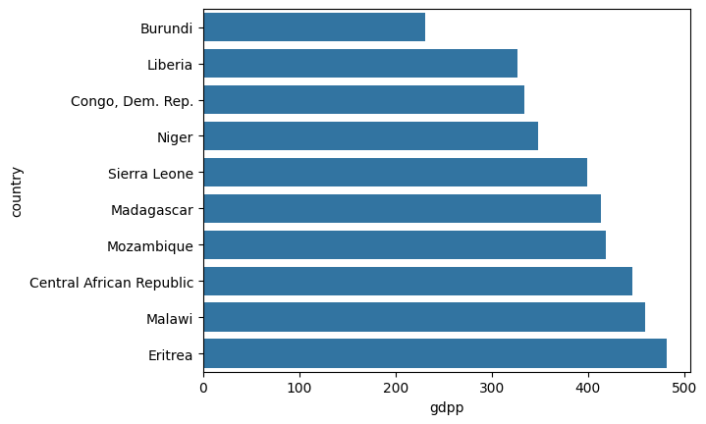
EXPLORATORY DATA ANALYSIS
BIVARIATE ANALYSIS
Barplot
Feature GDPP
Barplot dikiri, menunjukkan 10 dari 167 negara dengan angka GDP perkapita paling rendah dimana Burundi merupakan negara dengan angka GDP perkapita yang paling rendah.

Slide 23
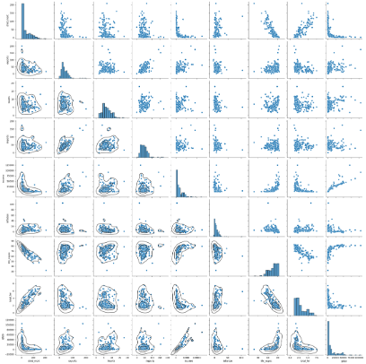
EXPLORATORY DATA ANALYSIS
MULTIVARIATE
Pairplot
Untuk pairplot ini sendiri, insight yang dapat kita ambil dapat sama seperti heatmaps yang telah dijelaskan sebelumnya, hanya saja disini dapat melihat titik dari persebaran datanya.

Slide 24
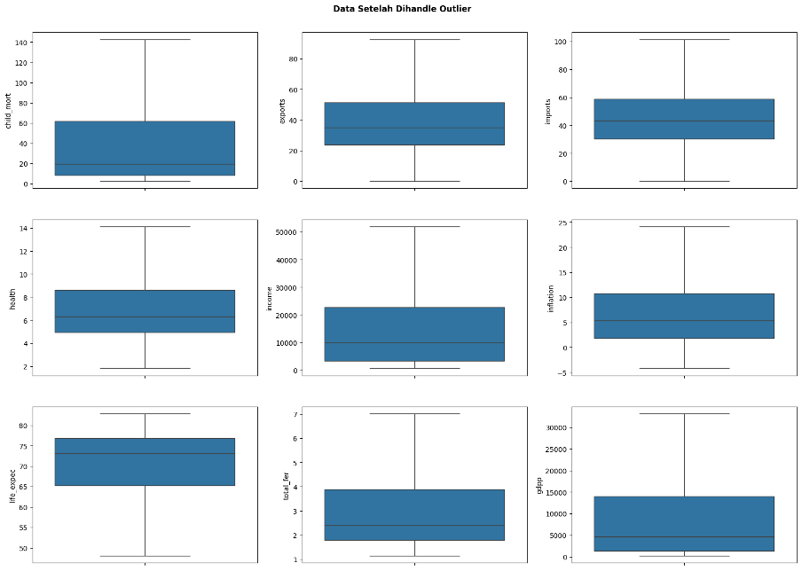
OUTLIER TREATMENT
Dari analysis data per-feature sebelumnya, pada setiap kolom feature terdapat data pencilan atau outlier. Untuk meng-handle data outlier ini saya pun mereplace data outlier tersebut dengan data upperbound atau lowerbound dari feature tersebut. Apabila data outlier terdapat diatas upperbound, maka akan direplace dengan nilai upperbound dan apabila data outlier terdapat dibawah lowerbound, maka akan direplace dengan nilai lowerbound.
Data yang dihandle outlier nya merupakan feature yang bertipe float atau int, sehingga kecuali feature Negara yang berisi nama negara, 9 feature lainnya dilakukan handle outlier.

Slide 25
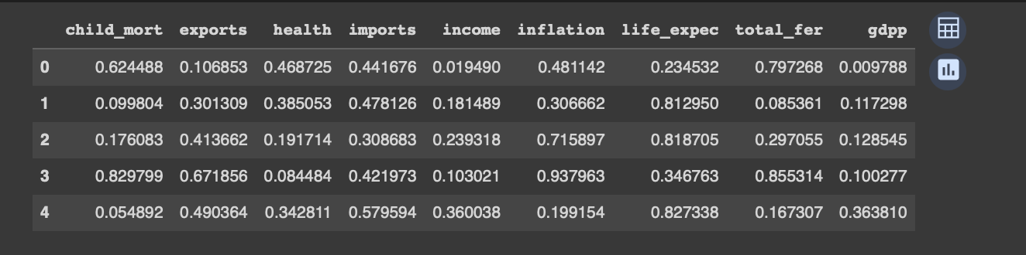
SCALING DATA
Scaling data dilakukan menggunakan MinMax Scaling dari library sklearn. Scaling data ini berguna untuk mempercepat proses perhitungan pada kmeans dan membuat range nilai menjadi sama yaitu di rentang [0,1]. Scaling ini dilakukan pada feature bertipe float dan int. berikut data dari hasil MinMax Scaling :

Slide 26
CLUSTERING USING KMEANS
Kmeans digunakan untuk mengkelompokkan negara berdasarkan cluster. Hasil dari clustering Kmeans ini adalah kumpulan negara-negara yang telah dikelompokkan berdasarkan yang berhak menerima bantuan Help International. Cara kerja Kmeans ini mengumpulkan data yang jaraknya dekat atau mirip menjadi satu cluster. Untuk mendapatkan banyak cluster (K) yang efektif, kita dapat menentukannya dengan Elbow method.

Slide 27
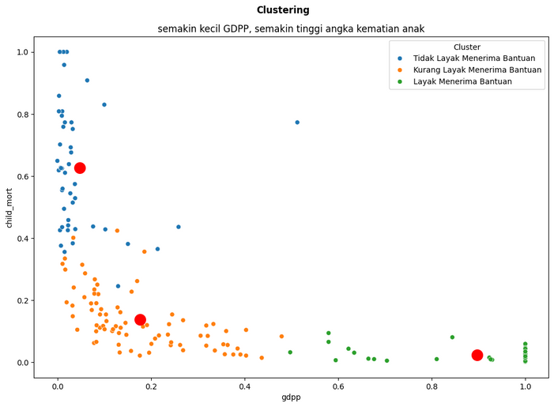
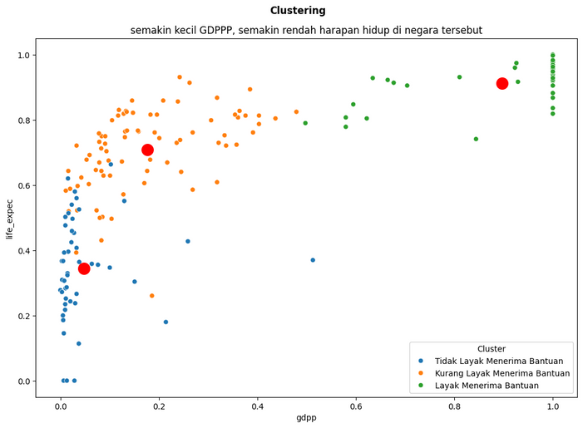
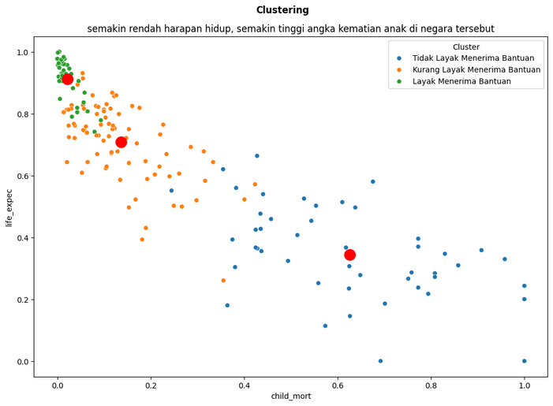
EKSPERIMEN CLUSTERING
Sebelum melakukan clustering, ada beberapa parameter yang saya tetapkan terlebih dahulu, yaitu:
1. n_cluster = 3
2. random_state = 100
Hasil dari clustering adalah sebagai berikut :

Slide 28
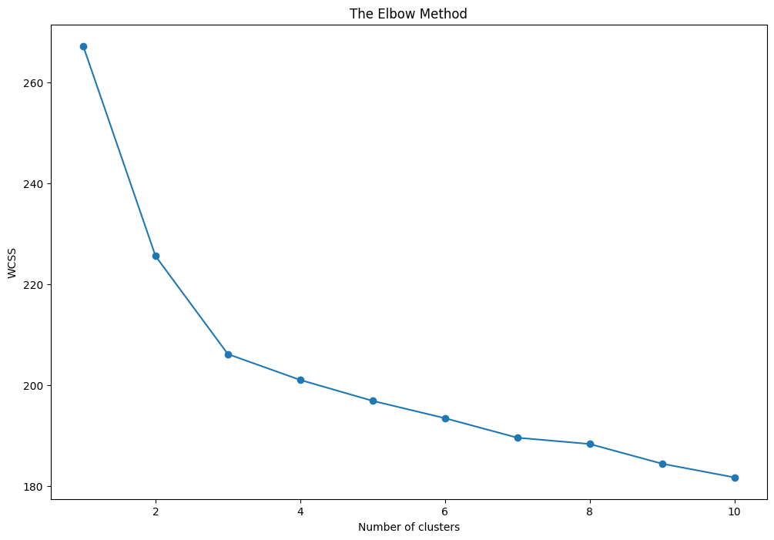
ELBOW METHOD
Untuk mengevaluasi Kembali model kmeans yang telah digunakan, setelah itu memakai elbow method untuk mengetahui K berapa yang efektif untuk dataset ini. Hasilnya adalah K = 3 adalah yang efektif untuk dataset ini.

Slide 29
INSIGHT DAN KESIMPULAN
Dari hasil pemahaman data dan clustering yang telah dilakukan, maka dapat
kita ambil insight sebagai berikut:
1. GDP perkapita berpengaruh dalam baik buruk nya kondisi ekonomi
dan Kesehatan dalam suatu negara
2. Angka kematian anak yang tinggi berkaitan dengan angka harapan
hidup rendah yang dipengaruhi juga oleh ekonomi yang kurang baik.
3. Hasil dari clustering menunjukkan, negara yang layak diberikan
bantuan adalah negara yang memiliki GDP perkapita yang kecil dan
harapan hidup yang rendah
4. Hasil dari clustering menunjukkan, negara yang layak diberikan
bantuan adalah negara yang memiliki GDP perkapita yang kecil dan
kematian anak yang tinggi
5. Hasil dari clustering menunjukkan, negara yang layak diberikan
bantuan adalah negara yang memiliki harapan hidup yang rendah dan
kematian anak yang tinggi

Slide 30
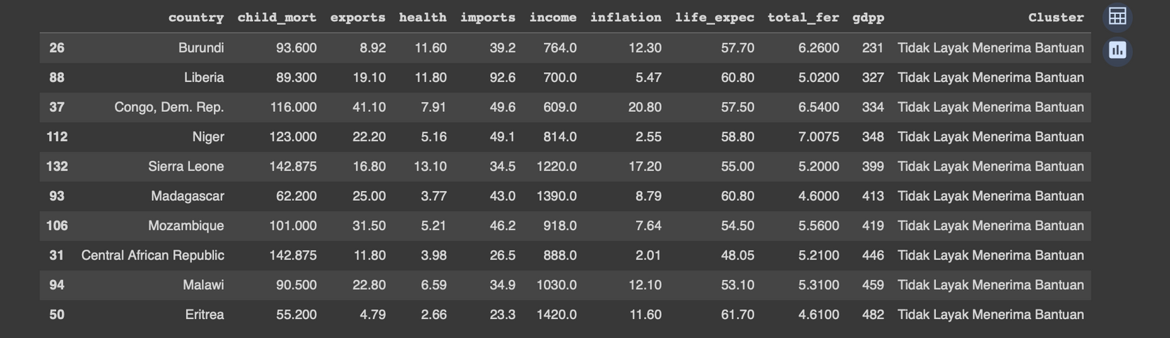
REKOMENDASI NEGARA PENERIMA BANTUAN
Setelah Clustering, data negara telah dikelompokkan dan negara disortir berdasarkan GDP perkapita terendah atau kematian anak yang tinggi. dan dapat menjadi rekomendasi negara yang dibantu oleh HELP International.
a. Rekomendasi 10 negara berdasarkan GDP terendah karena ekonomi yang kurang baik dan mungkin dapat memengaruhi bidang Kesehatan.

Slide 31
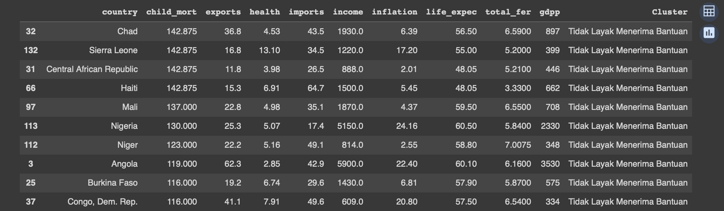
REKOMENDASI NEGARA PENERIMA BANTUAN
b. Rekomendasi 10 negara berdasarkan kematian anak yang tinggi karena bidang Kesehatan yang kurang baik maupun karena ekonomi kurang baik.

